Slide 1

TIẾT …. BÀI 20
TÁCH KIM LOẠI VÀ VIỆC SỬ DỤNG HỢP KIM

Slide 2



I. PHƯƠNG PHÁP TÁCH KIM LOẠI
Hoạt động nhóm 4 (5 phút)
Tìm hiểu thông tin SGK – tr 95 trả lời câu hỏi
Nêu các bước cơ bản trong quy trình tách kim loại từ quặng

Slide 3
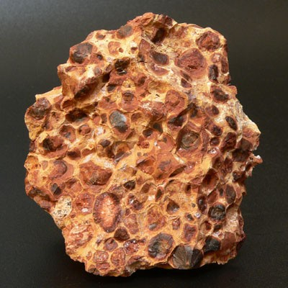
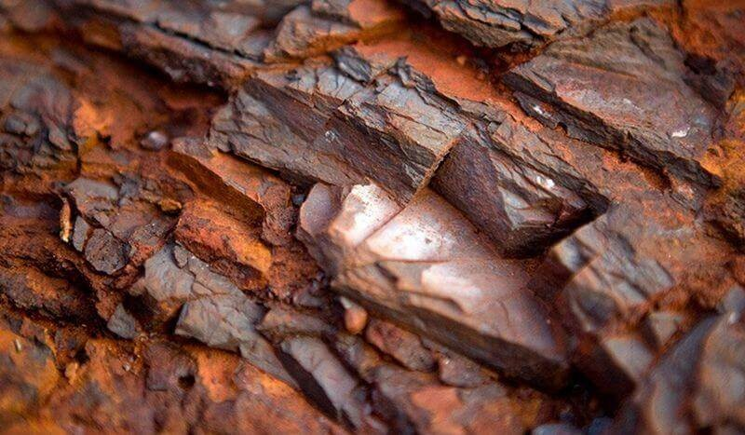
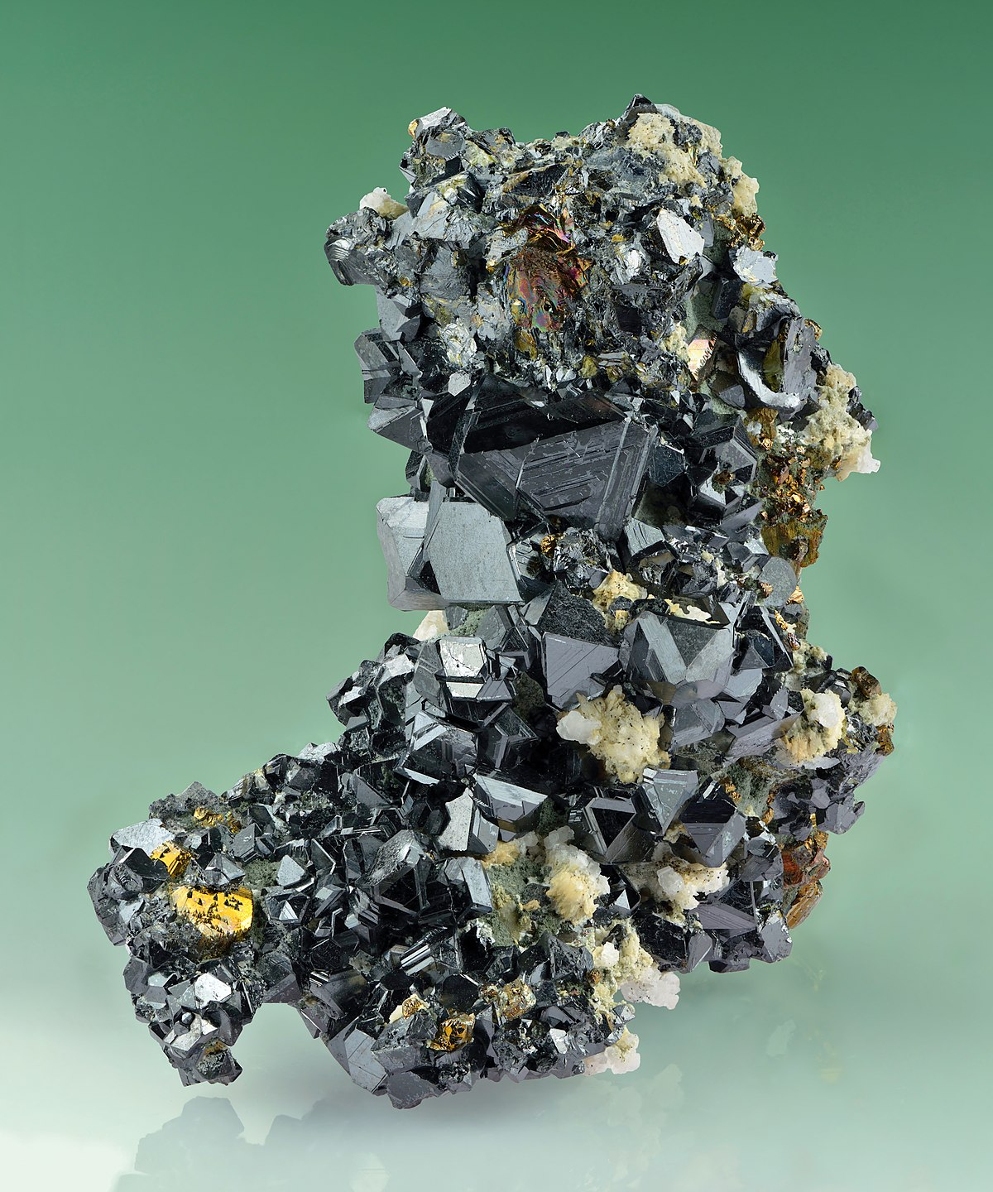
I. PHƯƠNG PHÁP TÁCH KIM LOẠI
Trong tự nhiên, kim loại chủ yếu tồn tại ở trong quặng dưới dạng hợp chất như oxide, muối.
Ví dụ:
quặng bauxite
thành phần chủ yếu là (Al₂O₃)
quặng hematite
thành phần chủ yếu là (Fe₂O₃)
quặng sphalerite thành phần chủ yếu là (ZnS)

Slide 4
I. PHƯƠNG PHÁP TÁCH KIM LOẠI
Quy trình tách kim loại từ quặng
quặng bauxite
thành phần chủ yếu là (Al₂O₃)
quặng hematite
thành phần chủ yếu là (Fe₂O₃)
quặng sphalerite thành phần chủ yếu là (ZnS)
Từ các quặng kim loại, người ta làm giàu quặng bằng cách loại bỏ các tạp chất như đất, cát, đá,... Sau đó, tuỳ thuộc vào mức độ hoạt động hoá học của kim loại, có thể lựa chọn phương pháp hoá học phù hợp để tách kim loại ra khỏi hợp chất của nó

Slide 5
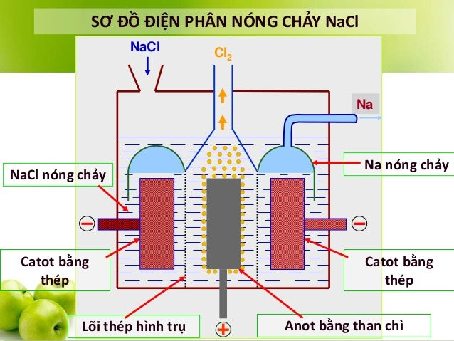
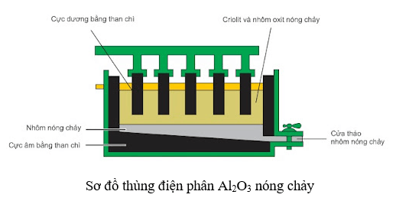
I. PHƯƠNG PHÁP TÁCH KIM LOẠI
Phương pháp điện phân nóng chảy
Phương pháp điện phân nóng chảy được áp dụng để tách các kim loại hoạt động hoá học mạnh như Na, Ca, Mg, Al,...

Slide 6
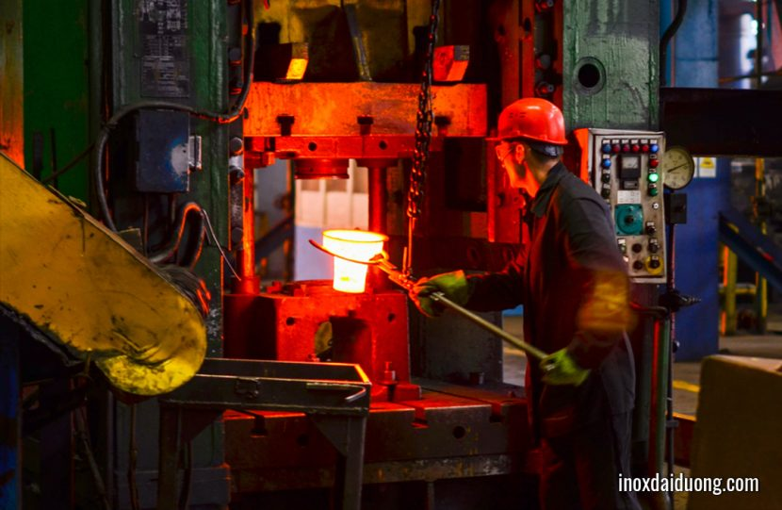
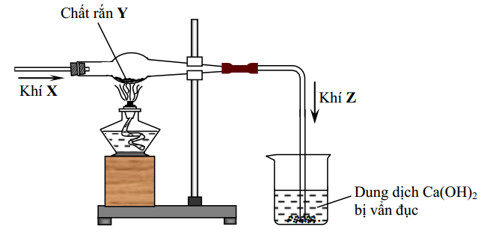
I. PHƯƠNG PHÁP TÁCH KIM LOẠI
Phương pháp nhiệt luyện
Phương pháp nhiệt luyện thường được dùng để tách các kim loại hoạt động hoá học trung bình như Fe, Zn,...: có thể dùng các chất như C, CO, H₂, Al,... tác dụng với oxide kim loại ở nhiệt độ cao, thu được kim loại.

Slide 7
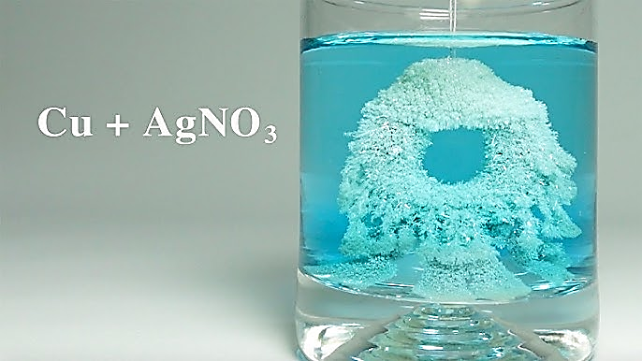
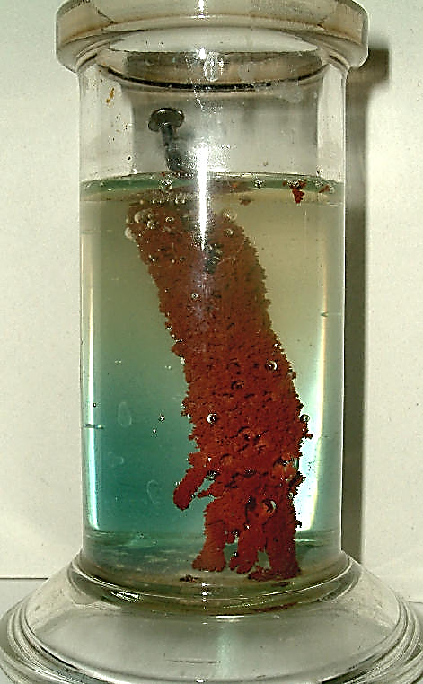
I. PHƯƠNG PHÁP TÁCH KIM LOẠI
Phương pháp thủy luyện
Phương pháp thuỷ luyện để tách các kim loại hoạt động hoá học yếu như Ag, được chuyển thành muối tan. Sau đó dùng kim loại hoạt động hóa học mạnh hơn đẩy kim loại yếu hơn ra khỏi muối.

Slide 8

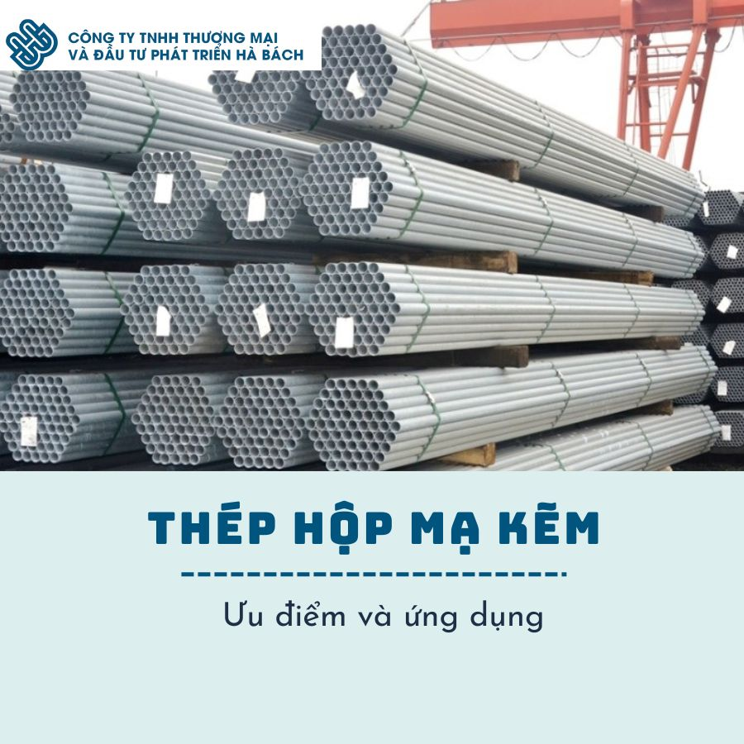
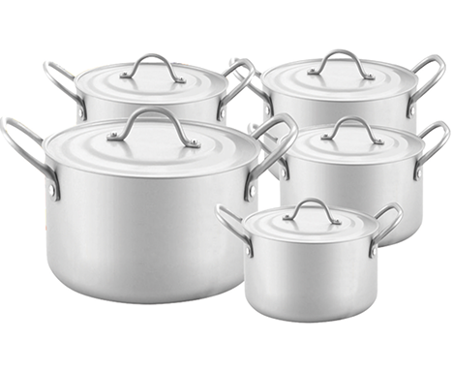

II. Quá trình tách một số kim loại có nhiều ứng dụng
Cầu sắt, thép
Sắt, nhôm kẽm được điều chế từ những loại quặng gì? Phương pháp điều chế như thế nào?
Nồi nhôm

Slide 9
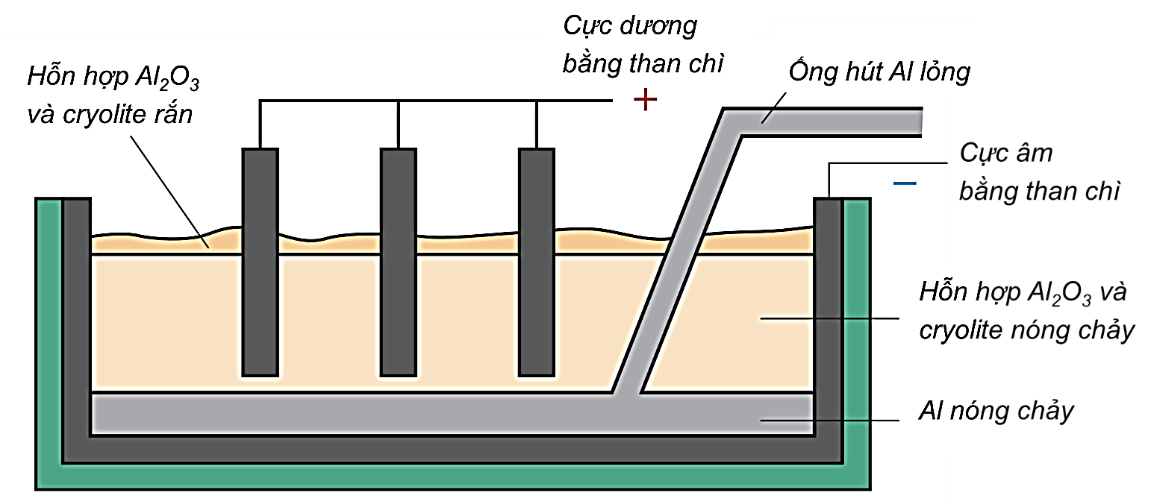
II. Quá trình tách một số kim loại có nhiều ứng dụng
1. Tách nhôm ra khỏi Aluminium oxide bằng phản ứng điện phân
- Nguyên liệu: Quặng bauxite (thành phần chính là Al₂O₃)
- Trong công nghiệp nhôm được sản xuất bằng phương pháp điện phân nóng chảy Al₂O₃ theo sơ đồ dưới
quặng bauxite
Phương trình điện phân
Hình 20.1: Sơ đồ bể điện phân aluminium oxide nóng chảy

Slide 10
II. Quá trình tách một số kim loại có nhiều ứng dụng
2. Tách sắt ra khỏi Iron (III) oxide
- Nguyên liệu: Quặng hematite (thành phần chính là Fe₂O₃)
- Ở nhiệt độ cao, sắt được tách khỏi Fe₂O₃ bởi CO (phương pháp nhiệt luyện)
Phương trình hóa học
quặng hematite

Slide 11
II. Quá trình tách một số kim loại có nhiều ứng dụng
3. Tách kẽm ra khỏi zinc sulfide
- Nguyên liệu: Quặng sphalerite (thành phần chính là ZnS)
- Đốt quặng chứa ZnS trong không khí để tạo thành ZnO. Ở nhiệt độ cao, Zn được tách khỏi ZnO bởi C (phương pháp nhiệt luyện)
Phương trình hóa học
quặng sphalerite

Slide 12
II. Quá trình tách một số kim loại có nhiều ứng dụng
HOẠT ĐỘNG CẶP ĐÔI TRẢ LỜI CÂU HỎI: (5 PHÚT)
1. Hãy chỉ ra điểm giống nhau và khác nhau trong hai quá trình tách kẽm và tách sắt đã nêu ở trên.
2. Theo em, kim loại natri có thể tách bằng phương pháp nhiệt luyện như tách kẽm được không? Vì sao?
3. Phương pháp nào thường được dùng để tách các kim loại hoạt động hoá học mạnh như K, Na, Al,...?
4. Phương pháp nào thường được dùng để tách các kim loại hoạt động hoá học trung bình như Zn, Fe?

Slide 13

II. Quá trình tách một số kim loại có nhiều ứng dụng
BÁO CÁO THẢO LUẬN
1. - Giống nhau: Tách kim loại Fe ra khỏi Fe₂O₃ và tách kim loại Zn ra khỏi ZnS đều bằng phương pháp nhiệt luyện.
- Khác nhau: Tách Fe với chất khử là CO, bởi vì Fe là kim loại hoạt động hoá học trung bình; tách Zn với chất khử là C, bởi vì Zn là kim loại hoạt động hoá học trung bình nhưng mạnh hơn Fe.
2. Không tách natri bằng phương pháp nhiệt luyện như tách kẽm, bởi vì natri là kim loại hoạt động rất mạnh.

Slide 14

II. Quá trình tách một số kim loại có nhiều ứng dụng
BÁO CÁO THẢO LUẬN
3. Để tách các kim loại hoạt động hoá học mạnh như K, Na, Al,... thường dùng phương pháp điện phân nóng chảy.
4. Để tách các kim loại hoạt động hoá học trung bình như Zn, Fe, ... có thể dùng phương pháp nhiệt luyện.

Slide 15



III. HỢP KIM
Máy bay, tàu vũ trụ … được sản xuất từ những loại hợp kim khác nhau. Vậy hợp kim là gì? Nêu ưu điểm của hợp kim.

Slide 16
III. HỢP KIM
1. Khái niệm hợp kim
- Hợp kim là vật liệu kim loại có chứa ít nhất một kim loại cơ bản và một số kim loại hoặc phi kim khác.
⇨ Kim loại cơ bản là kim loại chiếm thành phần chính trong hợp kim.
+ Ví dụ: thép có kim loại cơ bản là sắt, đuy-ra (duralumin) có kim loại cơ bản là nhôm,...
2. Ưu điểm của hợp kim
- Hợp kim thường có nhiều ưu điểm vượt trội so với kim loại nguyên chất về độ cứng, độ bền, khả năng chống ăn mòn và gỉ sét, phù hợp với nhiều ứng dụng.

Slide 17
III. HỢP KIM
Thảo luận nhóm: 5 phút
1. Thành phần, tính chất của kim loại và hợp kim của nó khác nhau như thế nào? Tại sao trong thực tiễn kim loại thường được sử dụng dưới dạng hợp kim. Lấy ví dụ minh hoạ.
2. Gang, thép, đuy-ra có thành phần và tính chất đặc trưng gì? Tại sao các hợp kim này được sử dụng phổ biến trong công nghiệp và cuộc sống?

Slide 18
III. HỢP KIM
1.
- Về thành phần: kim loại là đơn chất, hợp kim là hỗn hợp có chứa một kim loại cơ bản.
- Về tính chất: hợp kim có tính chất hoá học gần giống với kim loại cơ bản (trừ một số trường hợp như thép inox) nhưng tính chất vật lí thường khác nhiều về độ cứng, độ bền, khả năng chống ăn mòn, gỉ sét.
- Trong thực tiễn, kim loại thường được sử dụng dưới dạng hợp kim vì hai lí do: khó tách kim loại tinh khiết, có nhiều ưu điểm trong sử dụng.

Slide 19
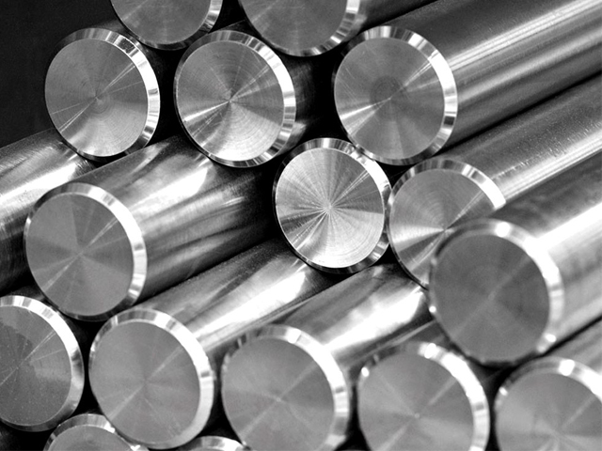

III. HỢP KIM
3. Một số hợp kim phổ biến
- Gang và thép là hai hợp kim quan trọng của sắt với carbon và một số nguyên tố khác (carbon chiếm hàm lượng từ 2% đến 5% trong gang và dưới 2% trong thép).
+ Thép có nhiều ưu điểm hơn sắt về độ cứng, độ đàn hồi, khả năng chịu lực nên được sử dụng rộng rãi trong các công trình xây dựng, giao thông.

Slide 20
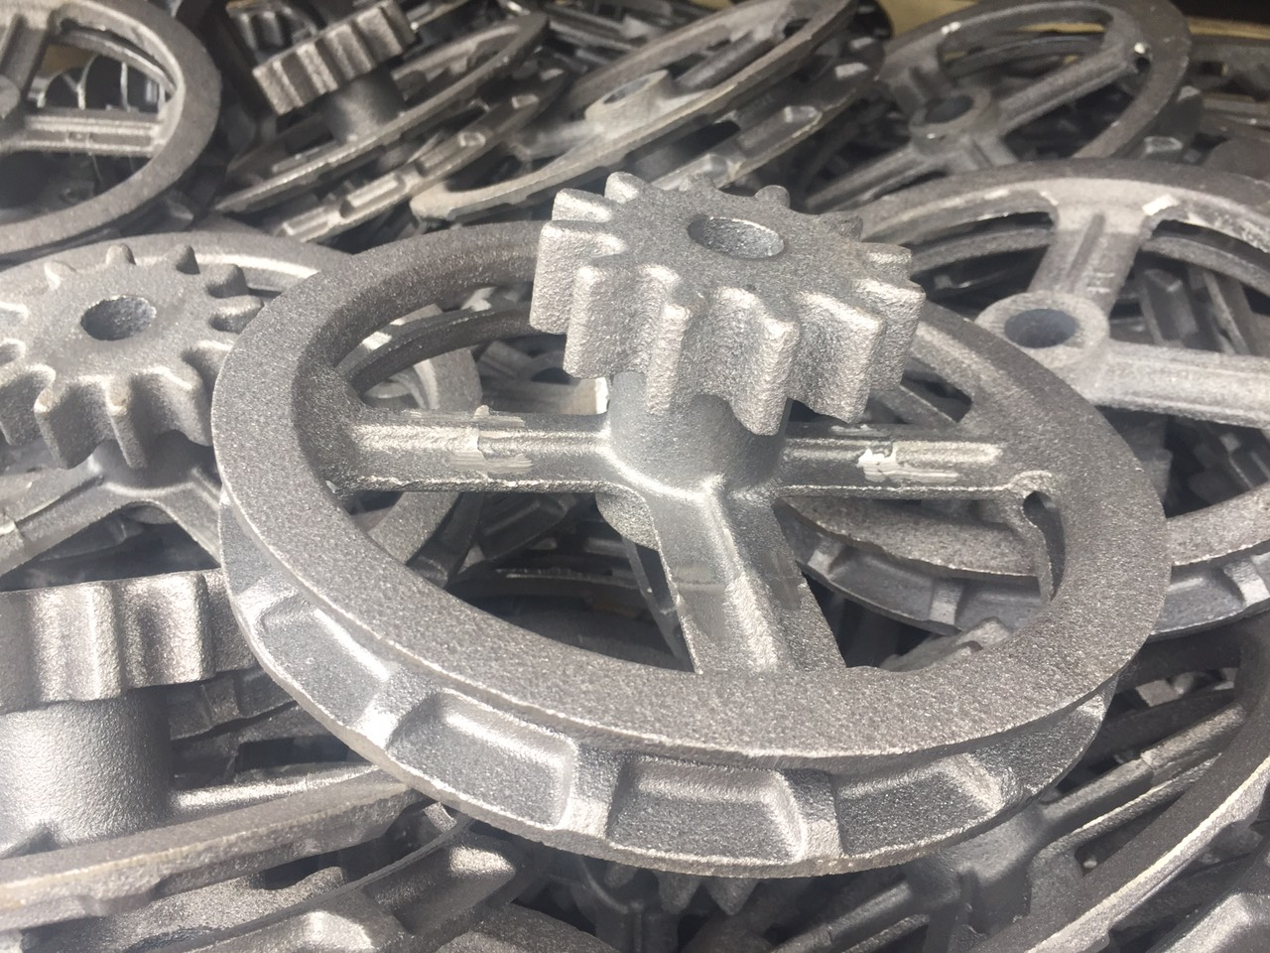
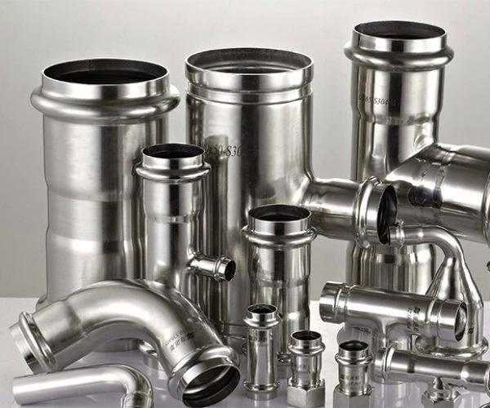
III. HỢP KIM
3. Một số hợp kim phổ biến
+ Gang cứng và giòn hơn thép, thường được dùng để đúc các chi tiết máy, ống dẫn nước, nắp cống,....
+ Inox là một loại thép đặc biệt, ngoài sắt và carbon còn có các nguyên tố khác như chromium, nickel. Inox cứng và khó bị gỉ, được sử dụng làm đồ gia dụng, thiết bị y tế,...
Gang
Inox

Slide 21
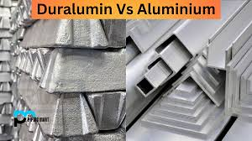
III. HỢP KIM
3. Một số hợp kim phổ biến
+ Đuy-ra (duralumin) là hợp kim của nhôm với đồng, manganese, magnesium,...
+ Đuy-ra nhẹ tương đương nhôm nhưng bền và cứng hơn nhiều, được dùng làm vật liệu chế tạo máy bay, ô tô,...

Slide 22
IV. SẢN XUẤT GANG THÉP
Hoạt động nhóm (10 phút)
Nghiên cứu thông tin sgk trả lời câu hỏi sau
1. Nguyên liệu sản xuất gang là gì? Mô tả các giai đoạn chính của quá trình sản xuất gang. Viết phương trình hoá học của các phản ứng.
2. Nêu quá trình sản xuất thép. Tại sao khi loại bỏ một phần carbon và các tạp chất trong gang lại thu được thép?
3. Khí thải trong sản xuất gang, thép thường chứa các khí gì? Em hãy tìm hiểu và cho biết nếu các khí này được đưa thẳng ra ngoài môi trường mà không qua xử lí thì sẽ gây ảnh hưởng như thế nào tới môi trường sống.

Slide 23
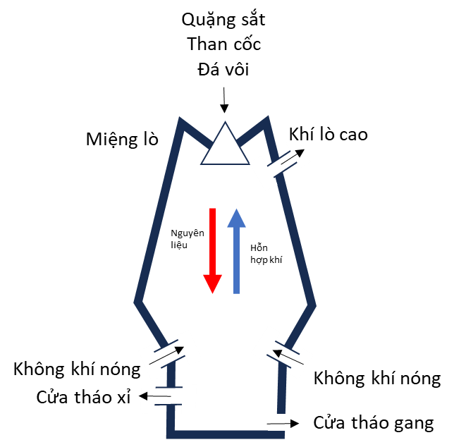
IV. SẢN XUẤT GANG, THÉP
1. Sản xuất gang
- Nguyên liệu: quặng sắt (thường là quặng hematite với thành phần chính là Fe₂O₃), than cốc và chất tạo xỉ như CaCO₃, SiO₂,...
Sơ đồ lò luyện gang

Slide 24
IV. SẢN XUẤT GANG THÉP
1. Sản xuất gang
Các giai đoạn chính của quá trình sản xuất gang:
- Phản ứng tạo thành khí CO:
- Tạo gang từ quặng: Khí CO phản ứng với các oxide của sắt trong quặng:
- Tạo xỉ, tách xỉ thu được gang:
Sơ đồ lò luyện gang

Slide 25
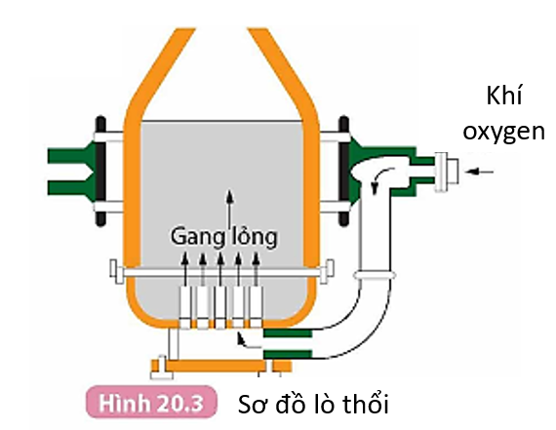
IV. SẢN XUẤT GANG THÉP
2. Sản xuất thép
- Quá trình sản xuất thép: Làm giảm các tạp chất C, Si, Mn, … trong gang bằng cách chuyển chúng thành các oxide và loại bỏ chúng để thu được thép

Slide 26
IV. SẢN XUẤT GANG THÉP
2. Sản xuất thép
- Khi loại bỏ một phần carbon và tạp chất trong gang lại thu được thép vì thành phần của gang và thép khác nhau ở hàm lượng carbon và tạp chất.

Slide 27
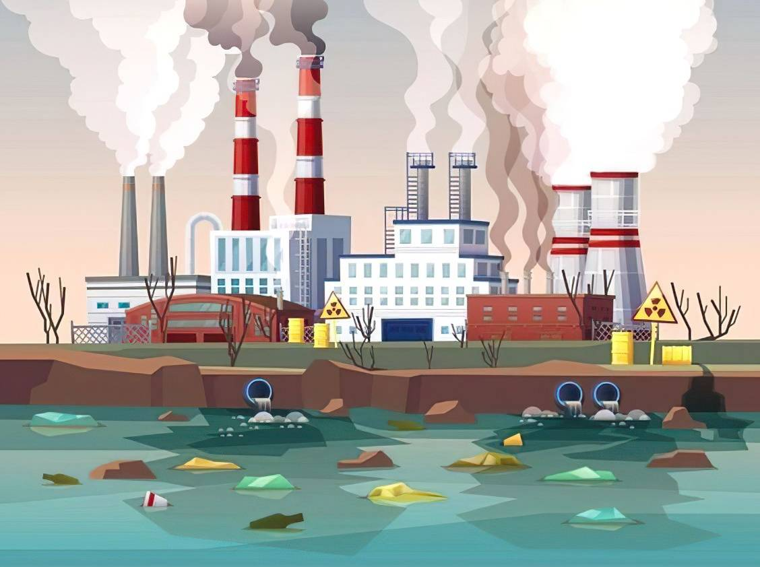

IV. SẢN XUẤT GANG THÉP
3. Khí thải trong sản xuất gang thép chứa các khí CO₂, CO, NO, NO₂, SO₂,... Các khí này gây ô nhiễm không khí, ô nhiễm nguồn nước, gây mưa acid và làm gia tăng hiệu ứng nhà kính. Các khí thải này làm thay đổi môi trường không khí, đất và nước, gây ra các bệnh hô hấp cho người, gia súc, làm cây cối và sinh vật kém phát triển hoặc chết.

Slide 28
IV. SẢN XUẤT GANG THÉP
Thảo luận cặp đôi, trả lời câu hỏi
1. Gang và thép có thành phần khác nhau như thế nào? Thành phần đó ảnh hưởng đến tính chất vật lí của gang, thép như thế nào? Nêu ví dụ về các ứng dụng nổi bật của gang và thép trong cuộc sống.
2. Phương pháp tách kim loại nào đã được vận dụng trong quá trình sản xuất gang? Giải thích.

Slide 29
IV. SẢN XUẤT GANG THÉP
1. Gang và thép có thành phần chính là sắt, ngoài ra còn có carbon và một số nguyên tố khác.
- Gang có nhiều carbon (carbon chiếm 2% - 5%)
- Thép (carbon chiếm 0,1% - 2%)
⇨ Gang cứng và giòn hơn thép.
* Ứng dụng:
+ Gang được dùng để chế tạo bệ máy, ống nước, lưỡi cày,...
+ Thép được dùng để làm vật liệu xây dựng, cầu, đường sắt, lan can, vỏ tàu, xe,... và các vật dụng khác trong đời sống.
2. Quá trình sản xuất gang, thép sử dụng phương pháp nhiệt luyện vì Fe là kim loại hoạt động trung bình.

Slide 30
Luyện tập
Câu 1. Kim loại Na được điều chế bằng phương pháp nào sau đây?
A. Phương pháp điện phân nóng chảy.
B. Phương pháp nhiệt luyện với chất phản ứng là CO.
C. Phương pháp nhiệt luyện với chất phản ứng là H₂.
D. Phương pháp thuỷ luyện.
Câu 2. Phương pháp nhiệt luyện với chất phản ứng CO có thể tách được kim loại nào sau đây ra khỏi oxide của nó?
A. Fe. Β. Κ. C. Ca. D. AI.
Câu 3. Thành phần chính của quặng bauxite là
A. Fe₃O₄. B. Al₂O₃. C. AICI₃. D. Al₂(SO₄)₃.

Slide 31
Luyện tập
Câu 4. Chất/các chất phản ứng dùng để tách kẽm ra khỏi kẽm sulfide là
A. CO. B. O₂ và C.
C. HCI và Al. D. H₂.
Câu 5. Kim loại cơ bản của hợp kim đuy-ra (duralumin) là
A. Fe. B. Cu. C. Al. D. Mg.
Câu 6. Gang và thép có thành phần nguyên tố cơ bản nào khác nhau?
A. Sắt. B. Manganese.
C. Carbon. D. Nickel.

Slide 32
Luyện tập
Câu 7. Chất nào sau đây không phải là nguyên liệu sản xuất gang?
A. Quặng sắt. B. Than cốc.
C. Đá vôi. D. Đất sét.
Câu 8. Chất nào sau đây không phải là nguyên liệu sản xuất thép?
A. Gang. B. Thép phế liệu.
C. Khí oxygen. D. Khí carbon dioxide.

Slide 33
Luyện tập
Câu 9. Điện phân nóng chảy 1,53 tấn Al₂O₃ giả thiết hiệu suất 100%, thu được khối lượng nhôm là
A. 810 kg. B. 720 kg. C. 405 kg. D. 360 kg.
Câu 10. Một đồ vật bằng vàng tây, thành phần gồm có vàng và bạc, nặng 0,453 g; trong đó, khối lượng vàng là 0,170 g. Thành phần phần trăm khối lượng của vàng trong loại vàng tây đó là
Α. 62,5%. Β. 37,5%. C. 17,0%. D. 45,3%.

Slide 34
Luyện tập
Câu 11. Trong quá trình điện phân nóng chảy aluminium oxide, cryolite được trộn vào để làm gì?
Để làm giảm nhiệt độ nóng chảy, tăng tính dẫn điện (giảm tiêu tốn điện năng) và chống oxi hoá nhôm lỏng tạo thành.
Câu 12. Điện cực than chì có bền không trong quá trình điện phân nóng chảy aluminium oxide?
Điện cực than chì không bền. Oxygen sinh ra sẽ đốt cháy dần điện cực than chì, tạo khí CO và CO₂.

Slide 35
Luyện tập
Câu 13. Tại sao hợp kim lại được sử dụng phổ biến trong công nghiệp và cuộc sống?
Hợp kim có nhiều ưu điểm so với kim loại thành phần, đặc biệt về tính chất vật lí. Ví dụ: đuy-ra (duralumin) có độ cứng lớn hơn nhôm rất nhiều, do đó được ứng dụng rộng rãi trong chế tạo thân vỏ máy bay, ô tô,...

Slide 36
Luyện tập
Câu 14. Khí lò cao trong sản xuất gang thép thường chứa các khí gì? Các khí này ảnh hưởng thế nào tới môi trường xung quanh? Em hãy đề xuất cách xử lí các khí này trước khi thải ra môi trường xung quanh.
Khí thoát ra từ lò cao sản xuất gang thường có nhiều CO₂, CO và một số khí như SO₂, NO, NO₂, CH₄,... gây ra sự gia tăng hiệu ứng nhà kính, mưa acid và ô nhiễm không khí,... Cần đốt cháy và hấp thụ sản phẩm vào một số dung dịch đặc biệt (như dung dịch Ca(OH)₂).

